Slide 1
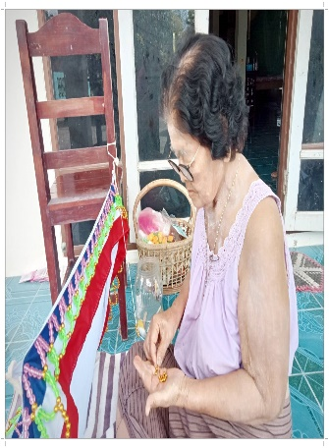
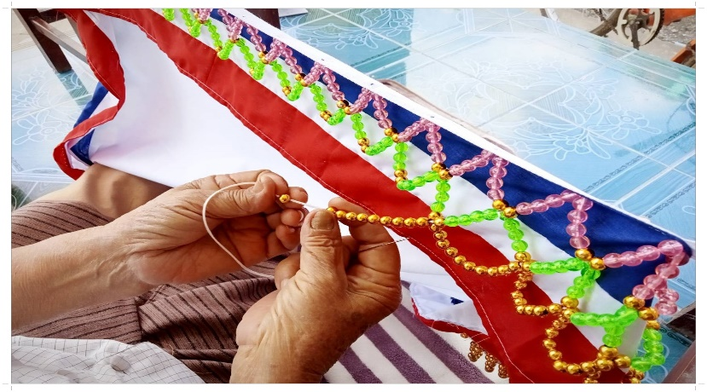
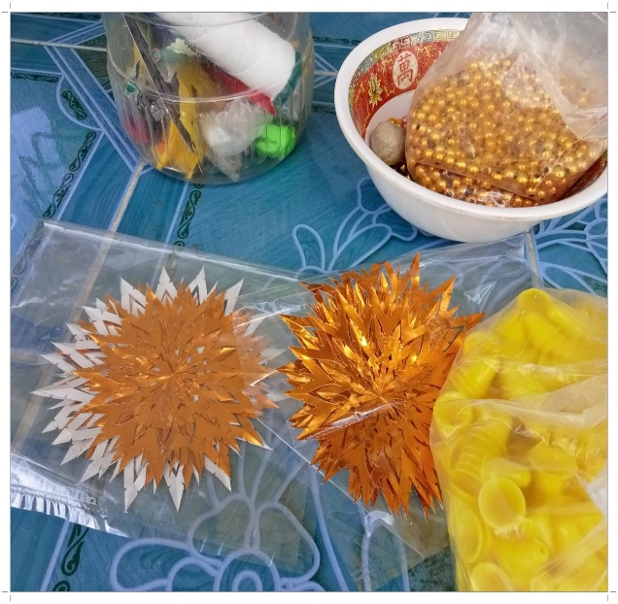
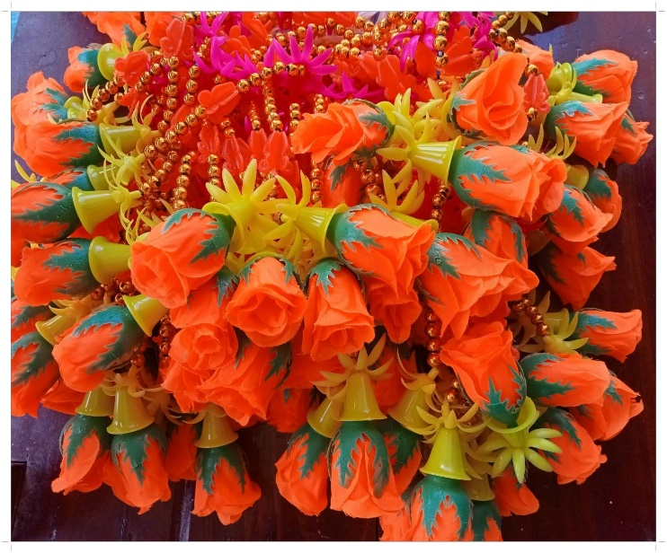
แหล่งเรียนรู้ภูมิปัญญาท้องถิ่น นางสมบุญ มีเจตนา เกิดวันที่ 7 พฤษภาคม 2478 อยู่บ้านเลขที่ 9/3 หมู่ที่ 12 ตำบลหัวปลวก อำเภอเสาไห้ จังหวัดสระบุรี มีภูมิลำเนาบ้านเกิดในตำบลหัวปลวก อำเภอเสาไห้ จังหวัดสระบุรี เริ่มทำผ้ากฐิน ตั้งแต่รุ่นปู่ย่า ตายาย ตกทอดมายังลูกหลาน มากกว่า 15 ปี วัสดุอุปกรณ์ มีดอกรัก ลูกปัด ดอกกุหลาบ ผ้าผืนสีธรรมชาติ เข็ม ด้าย เป็นต้น นำมาร้อยเรียงกัน สามารถสร้างรายได้ให้กับครอบครัวหรือตนเอง ผืนละ 1,000 บาท มีผู้มาว่าจ้าง และมารับถึงบ้าน คุณยายให้สัมภาษณ์ว่า ปีนี้ 2564 มีรายได้ ประมาณ 14,000 บาท สำหรับผู้ที่อยู่บ้าน สามารถทำเป็นงานอดิเรก เป็นอาชีพเสริมได้ หากท่านใด สนใจอยากมาเรียนรู้ ภูมิปัญญาท้องถิ่น สามารถสร้างรายได้ให้กับตนเองและครอบครัว ติดต่อคุณยายเบอร์ 089-9865309

